Slide 1
Адаптациогенез
Исполнила:
Учитель Биологии и Химии
Мурахтанова Марина Александровна

Slide 2
Адаптациогенез
Адаптациогенез (от адаптация и греч. génesis — происхождение), адаптиогенез, возникновение, развитие и преобразование приспособлений (адаптаций) в процессе эволюции органического мира. Адаптация (от лат. adapto – прилаживаю; позднелат. adaptatio – прилаживание, приспособление) – это морфофизиологические, этологические и прочие особенности группы организмов, обеспечивающие возможность существования и воспроизведения данной группы в определенных условиях среды. Совокупность таких особенностей называется адаптивным комплексом.

Slide 3
Виды среды
Наземно- воздушная
Водная
Почвенная
Организменная
Плотность
Количество кислорода
Освещенность
Количество воды
Температура

Slide 4
Экологические факторы среды
Ограничители – обуславливают невозможность существования в данных условиях.
Раздражители – вызывают приспособительные изменения физиологических и биохимических функций
Модификаторы – вызывают анатомические и морфологические изменения организмов

Slide 5
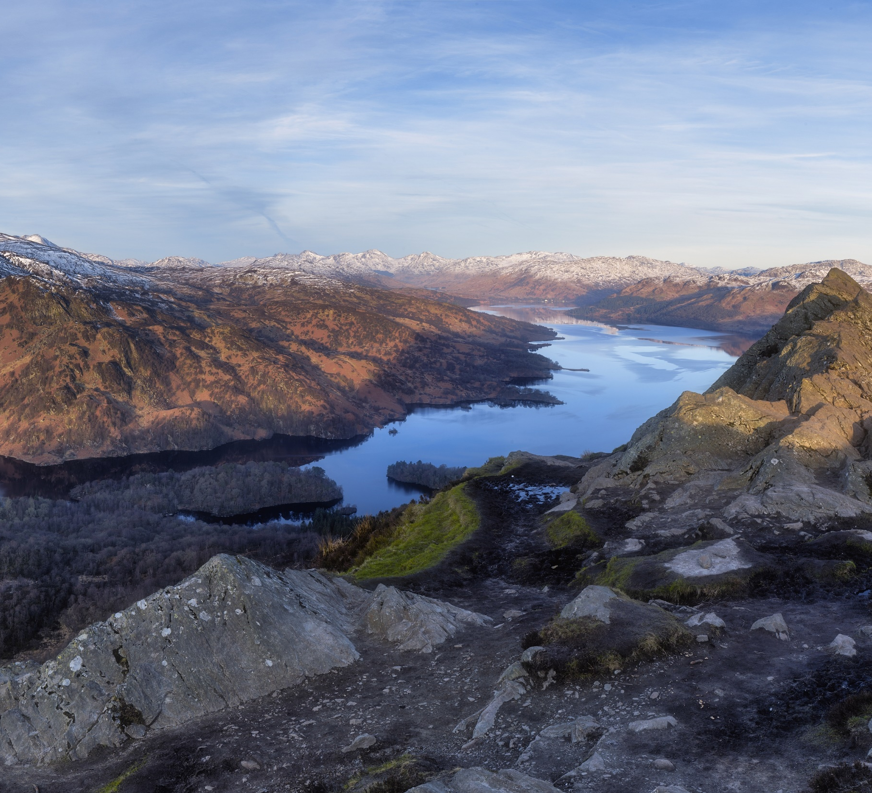
Механизм возникновения приспособлений
Изменение условий жизни
Индивидуальная наследственная изменчивость
Естественный отбор
Приспособленность

Slide 6
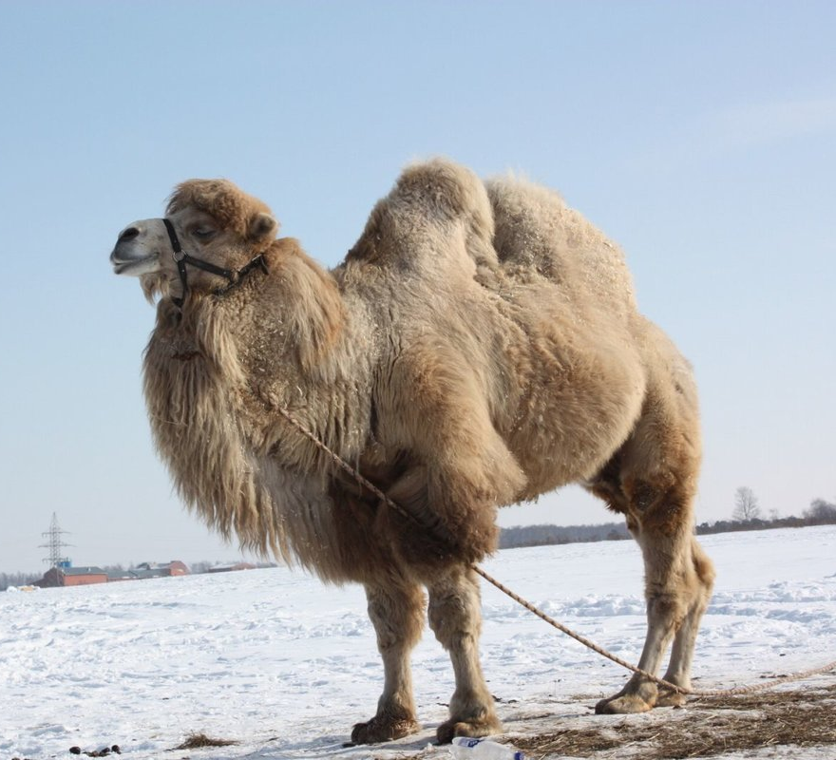
Виды адаптаций
Морфологические
Этологические
Физиологические
Биохимические

Slide 7
Морфологические адаптации
Приспособления связанные с внешними изменениями в строении тела или окраски.
Форма тела
Окраска тела
Образования на поверхности организма

Slide 8
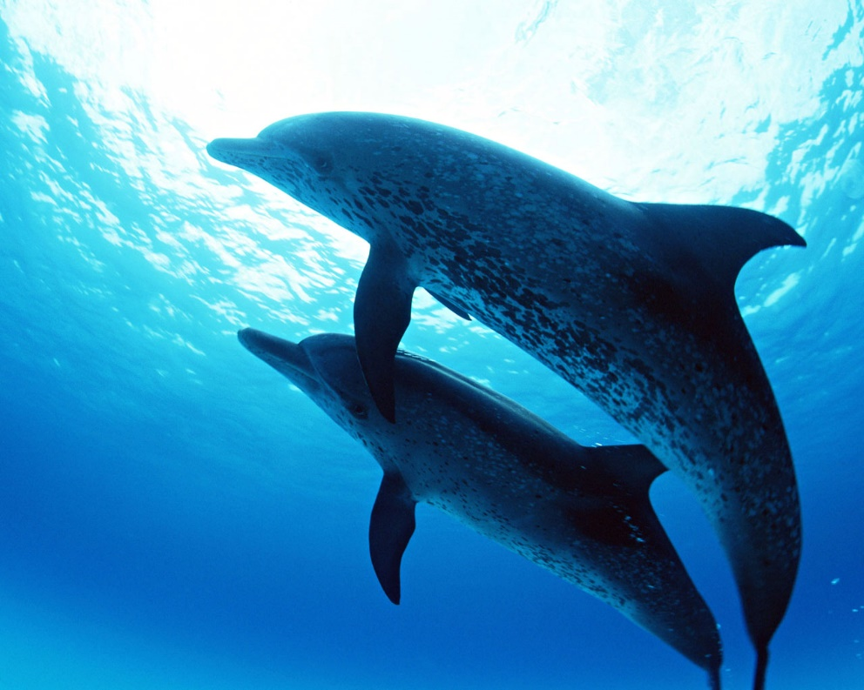
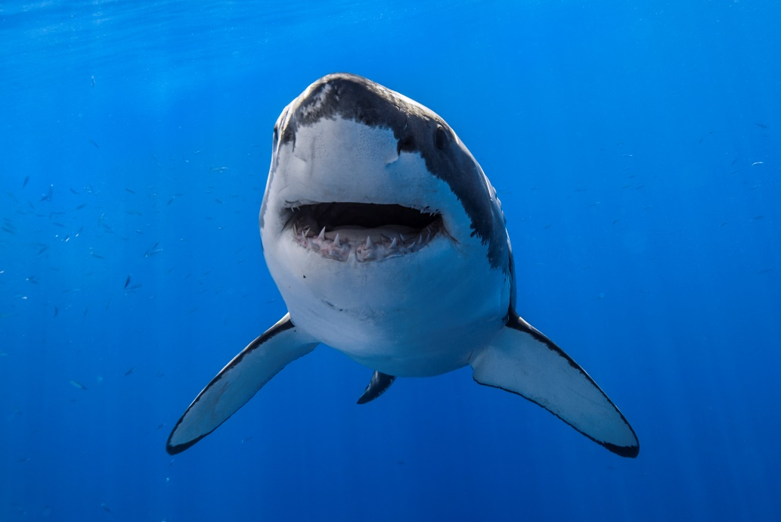
Форма тела
Торпедообразная – способствует избежание образования завихрений потоков воды при движении.

Slide 9
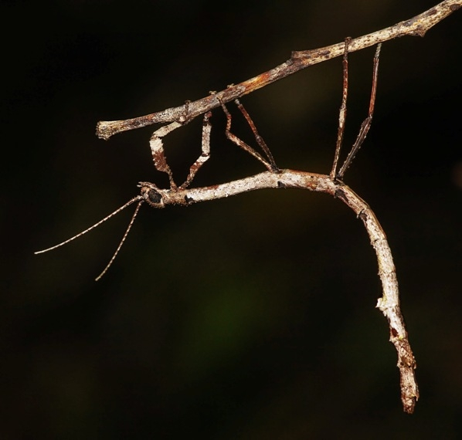
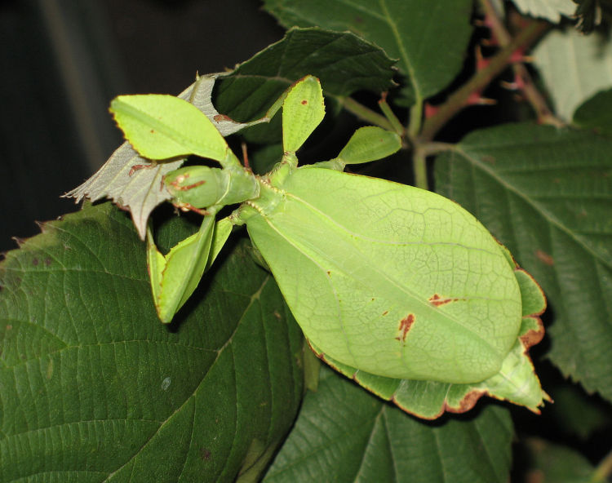
Форма тела
Сучковидная, листовидная – делает организм незаметным среди тех или иных предметов.

Slide 10
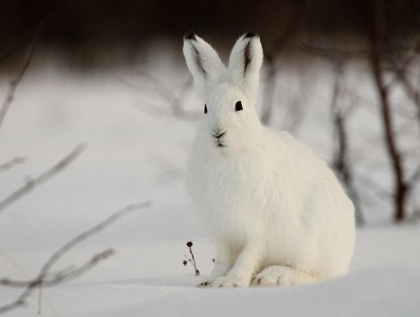
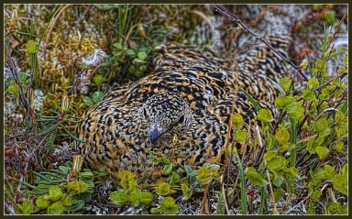
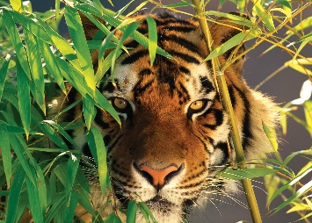
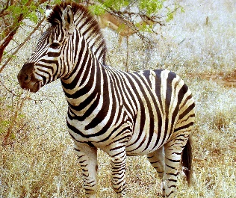
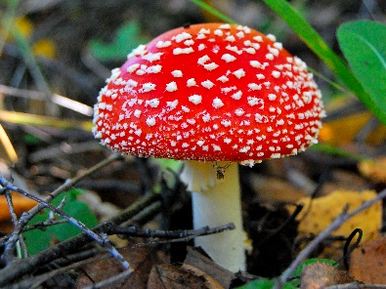

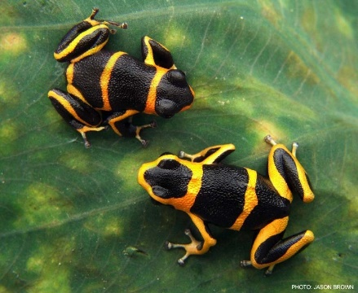
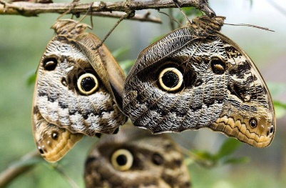
Окраска тела
Покровительственная
Расчленяющая
Предостерегающая
Маскировка
Мимикрия

Slide 11
Образования на поверхности организма
ИГЛЫ
КОЛЮЧКИ
КРИСТАЛЛЫ ЩАВЕЛЕВОКИСЛОГО КАЛИЯ
ТВЕРДЫЕ ПОКРОВЫ

Slide 12
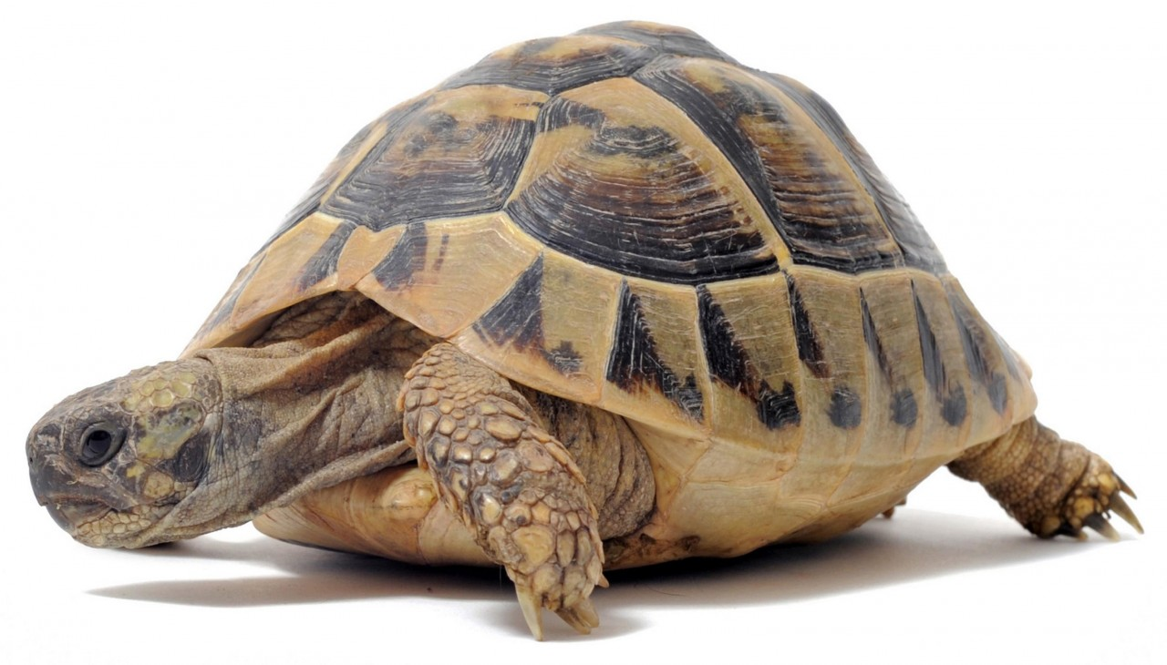
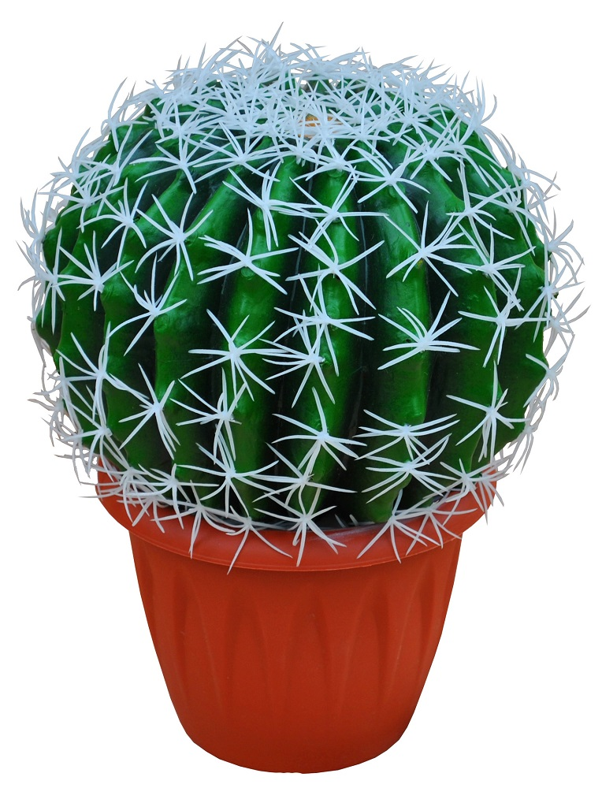
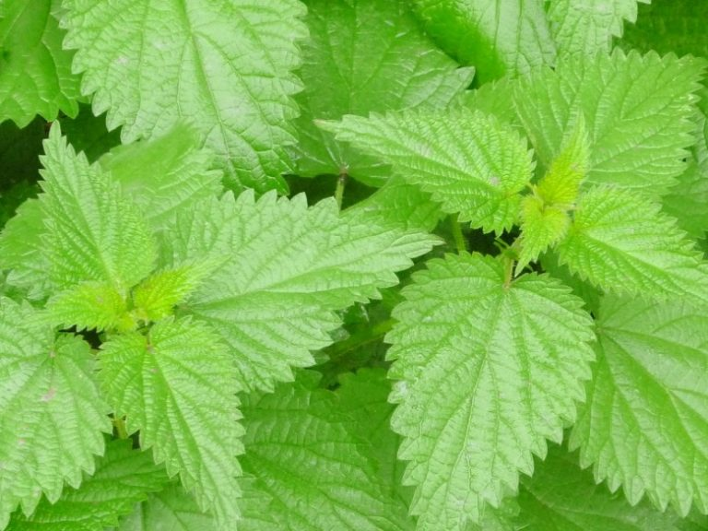
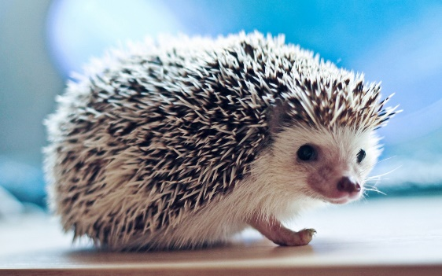

Slide 13
Этологическая (поведенческая) адаптация
Замирание
Угрожающая поза
Запасания корма
Вынашивание потомства
Постройка гнезда
Забота о потомстве и воспитание

Slide 14
Физиологические адаптации
Статистическая
Динамическая
Физиологическая адаптация – это совокупность физиологических реакций, направленных на формирование и сохранение оптимального баланса между животным и окружающей его внешней средой

Slide 15


Статистическая
Устойчивость основных физиологических параметров, поддержание температуры тела, концентрация глюкозы и т.д.

Slide 16
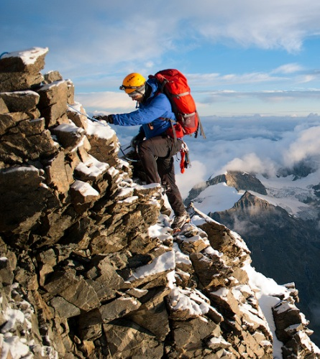
Динамическая
Создание устойчивости организмов к колебаниям солености, влажности, температуры в течении жизни.
Например, при подъёме в гору увеличение числа эритроцитов и дыхательных движений

Slide 17
Литература
Учебник для вузов (под ред. проф.В.Н. Лавриненко, проф.В.П.Ратникова: 3-е изд., перераб. и доп. - М.: ЮНИТИ - ДАНА, 2006. - 79 с.

